Slide 1
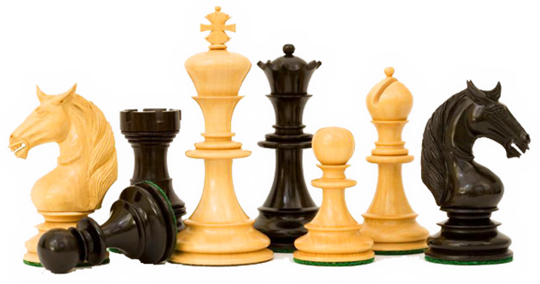
Chess Task
Android приложение для решения шахматных задач типа поставь мат в N ходов

Slide 2
Общая информация
Android приложение, написано на Kotlin. Используется подход с разбиением всего приложения на модули, по функциям. Список модулей :
app
main
core
network
storage
onboarding
taskslist
chesstask
Приложение взаимодействует с сервером для получения списка задач, а также для получения подробных данных о какой-то конкретной задаче.

Slide 3
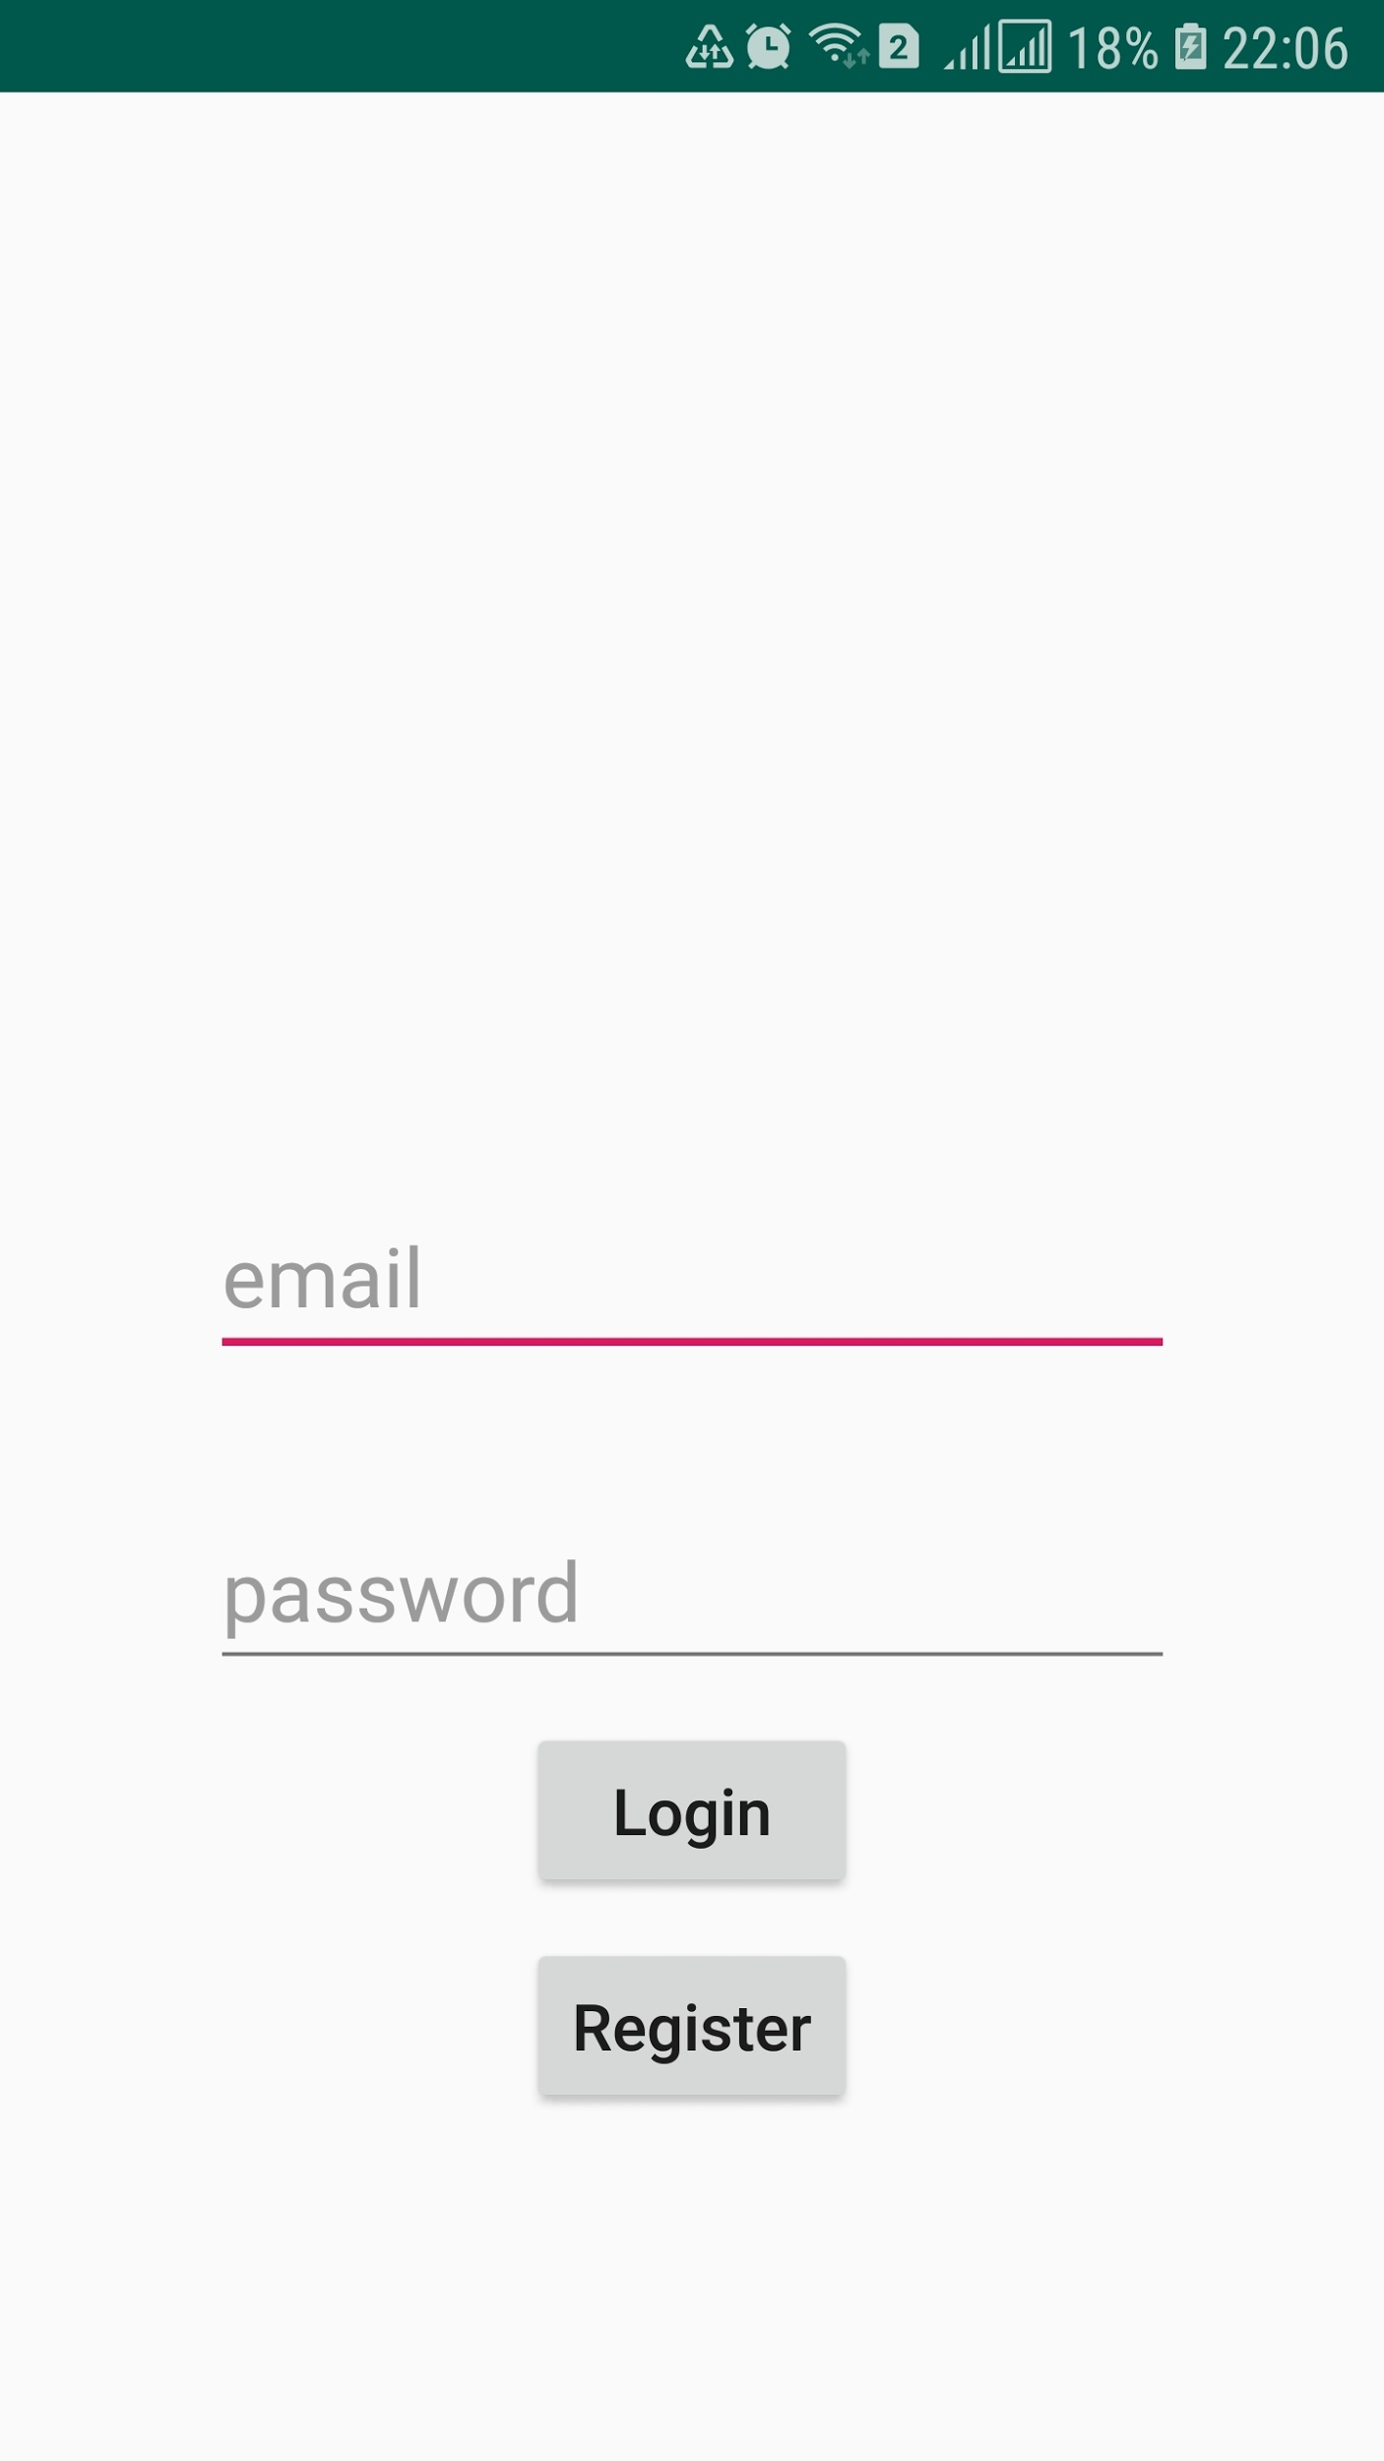
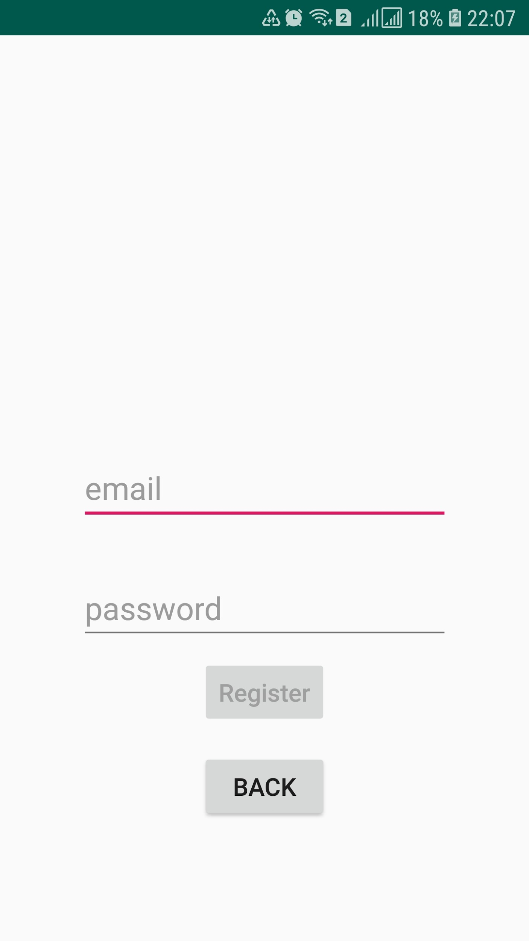
Первый экран после запуска - Логин. Для использования приложения необходимо залогиниться. Можно использовать уже созданный аккаунт :
login : newtest@mail.ru
password : password
Либо можно перейти на экран регистрации и там зарегистрировать нового пользователя.

Slide 4
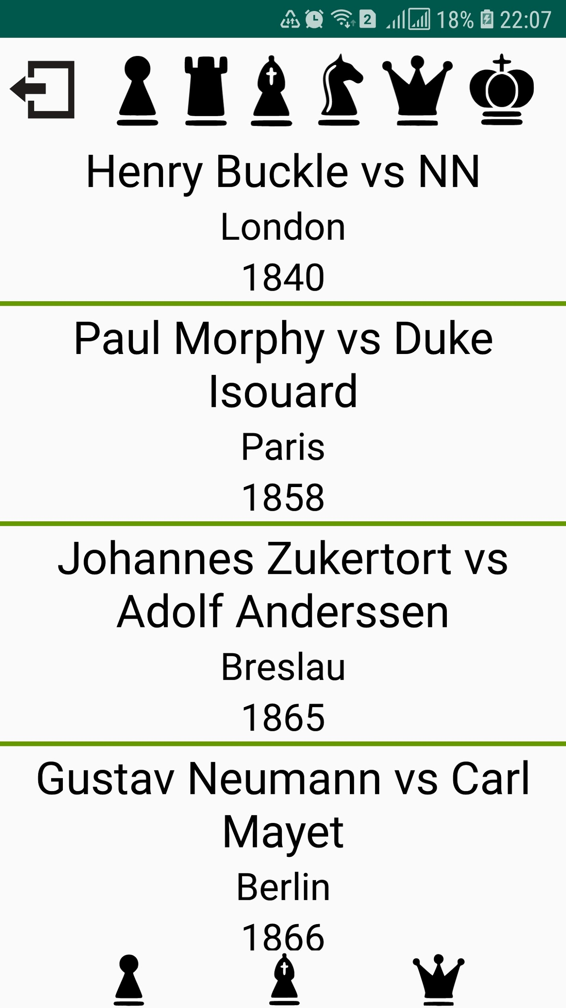
После успешного логина\регистрации вы перейдете на экран со списком задач. Там отображается краткая информация о матче, в которой возникла ситуация, которую вам нужно будет разрешить. Вы можете выбрать из списка, а можете выбрать случайную задачу по сложности (легкую, среднюю или сложную). Для этого под списком есть три кнопки - Пешка, Слон и Ферзь, соответственно.

Slide 5
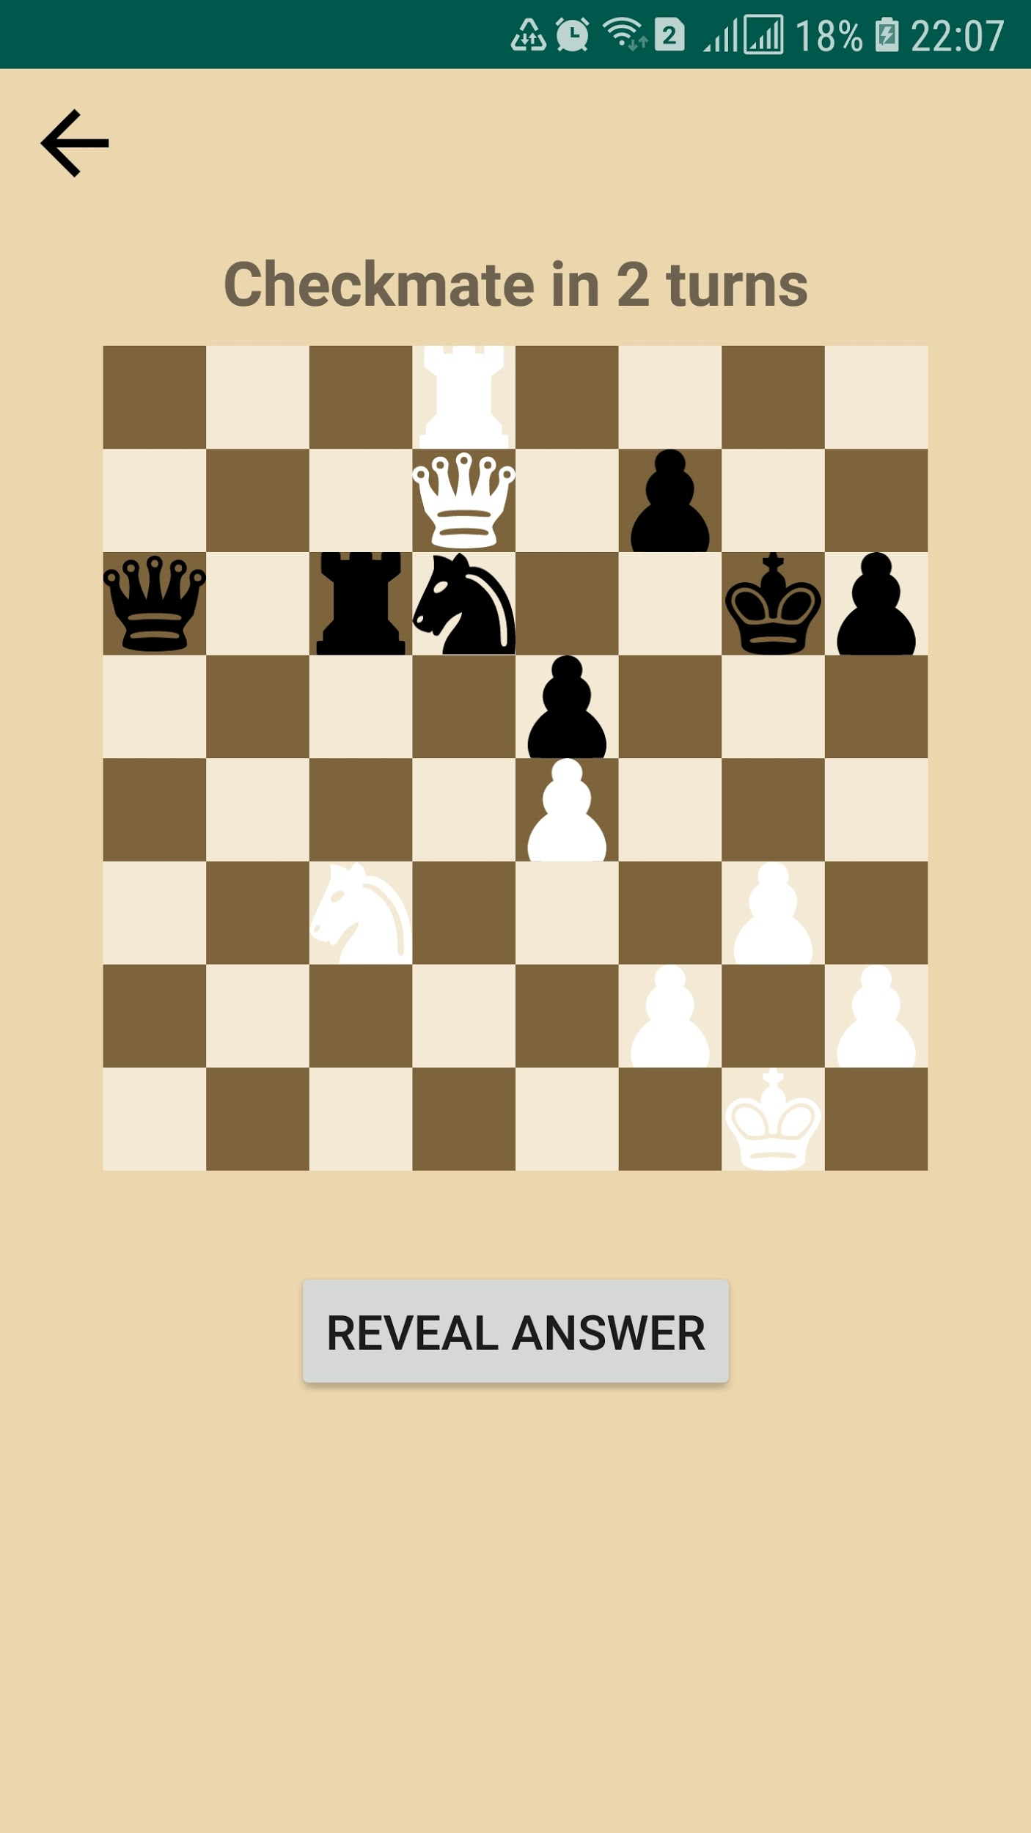
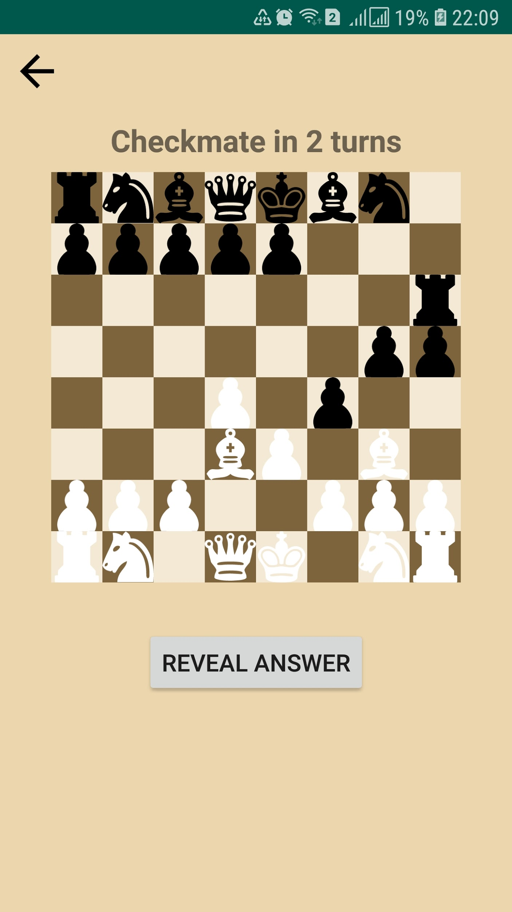
На экране с выбранной задачей отображается шахматная доска и расставленные на ней фигуры. Вы играете за белых и в начале каждой задачи всегда ваш ход.

Slide 6
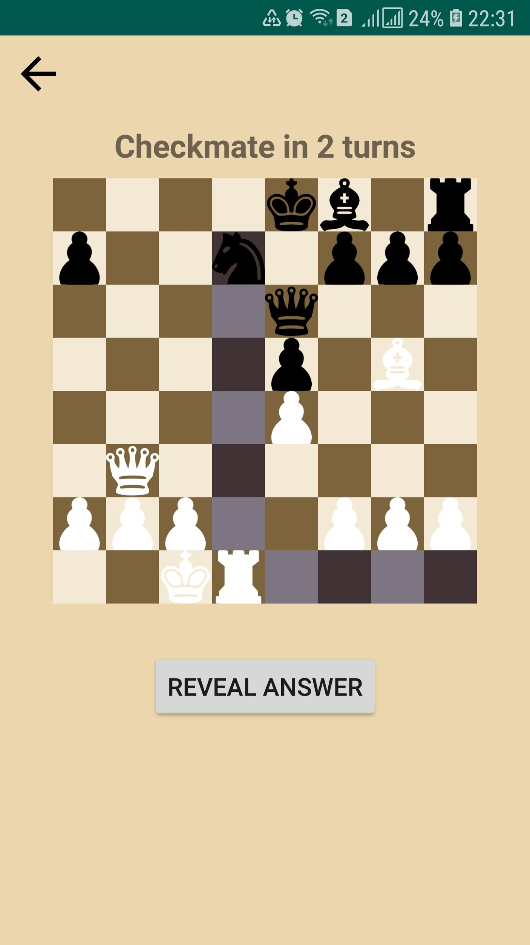
Для того, чтобы переместить фигуру вам нужно кликнуть по своей фигуре. После этого на доске будут подсвечиваться клетки на которые можно переместить фигуру. Вы можете нажать на любую из этих клеток, чтобы ваша фигура туда переместилась. Или выбрать лубую другую фигуру.

Slide 7
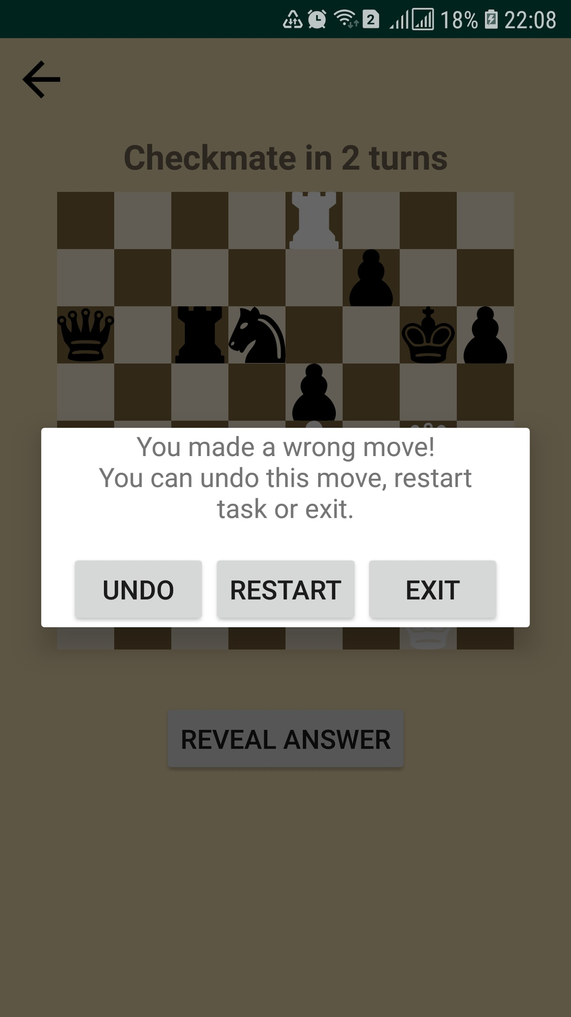
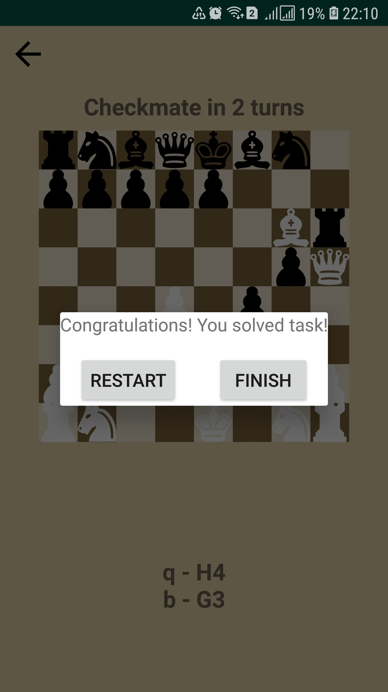
Если ход, который вы сделали - правильный и соотвествует решению, то далее, либо противник сделает свой ход и снова вернет вам управление или, если ход был правильный и последний то вы увидите сообщение об успешном решении задачи. Если ваш ход был ошибочным, то вам покажут сообщение с предложением откатить ход назад, начать заново или выйти из текущей задачи.

Slide 8
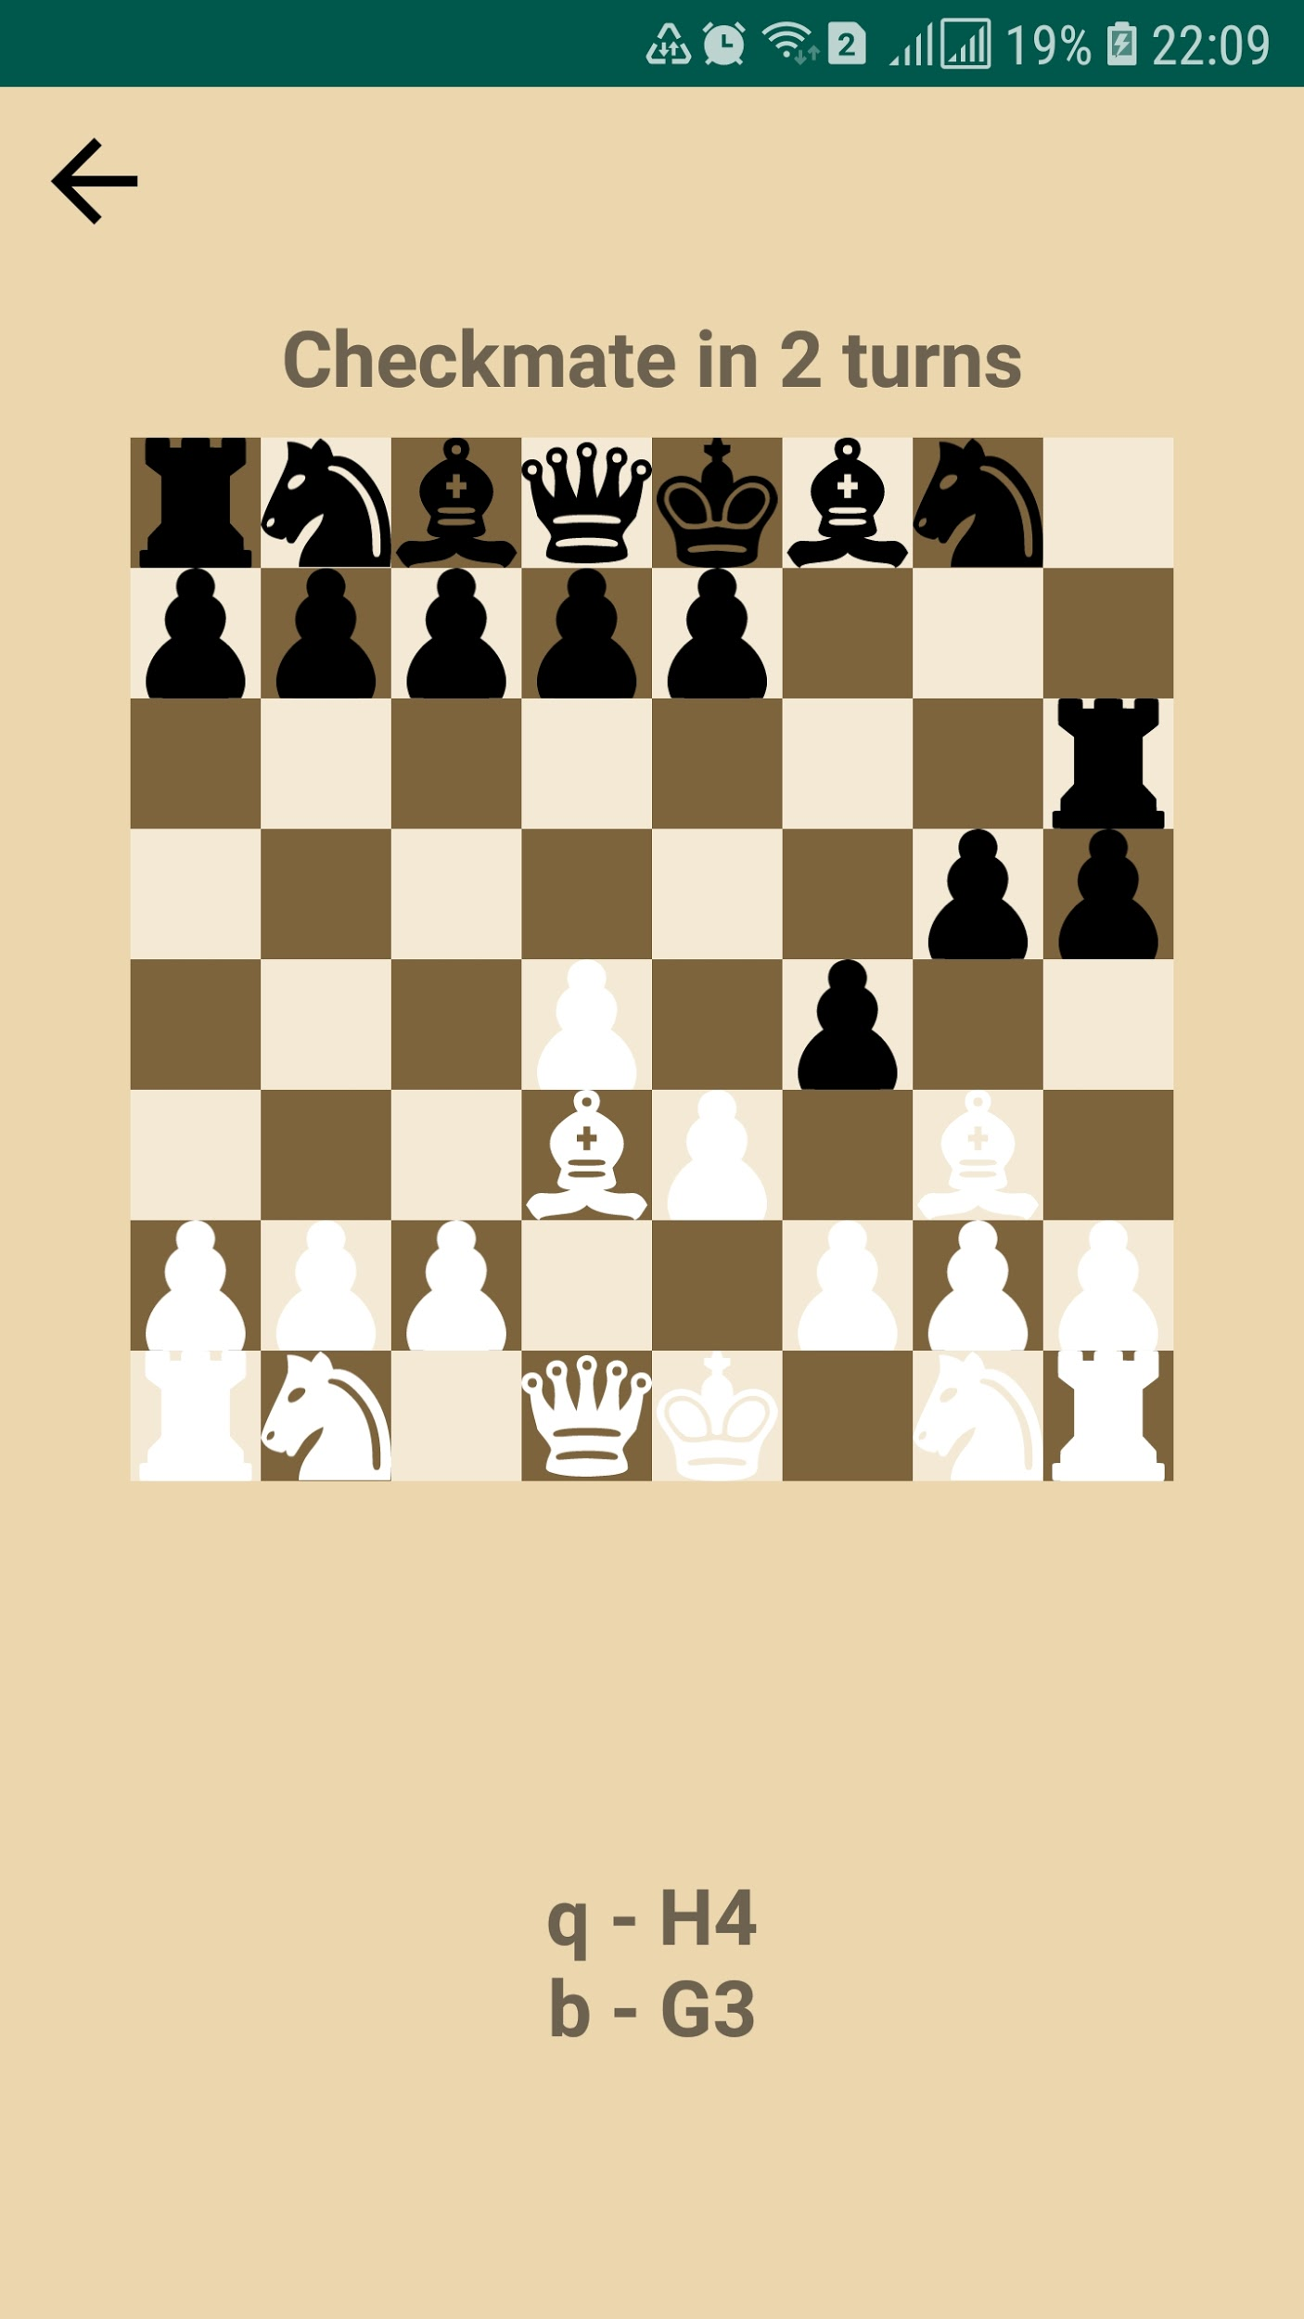
Если решить задачу совсем сложно, можно нажать на кнопку Reveal Answer, чтобы под доской открылись ходы, которые нужно сделать, чтобы выиграть.

Slide 9
Тесты
UI тесты. Espresso и Mockwebserver.
Unit тесты. Mockito.
Интеграционные тесты. Robolectric.

Slide 10
Сборка и публикация
Специальный gradle plugin, с группой задач для проверки кода, запуска тестов, сборки приложения, сохранения в artifactory, запись в AppCenter
Для проверки кода - detekt
Для публикации appcenter-plugin

Slide 11
CI
Docker. Обеспечение окружения.
Jenkins. Копирование ветки master, запуск нужных задач.
Docker контейнер с образом Android SDK и Jenkins - docker hub.

Slide 12
Что нового\сложного
MVI архитектура
Многомодульность
Gradle plugin
Artifactory
Jenkins

Slide 13
Спасибо

